Slide 2
সবাইকে শুভেচ্ছা

Slide 3
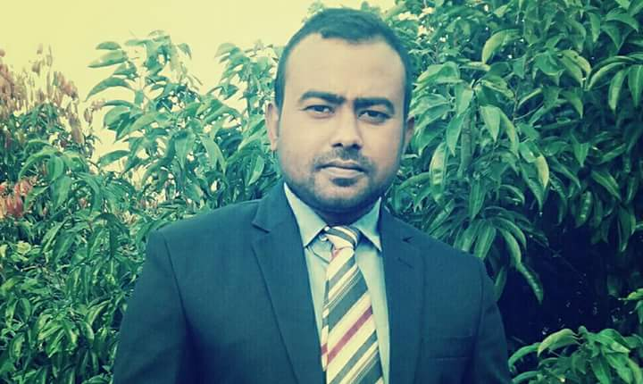

Slide 4
পাঠ পরিচিতি
বিষয়ঃকৃষি শিক্ষা।
শ্রেণিঃনবম-দশম।
অধ্যায়ঃচতুর্থ।
পরিচ্ছেদঃঅষ্টম।
সময়ঃ৪০মিনিট।

Slide 5
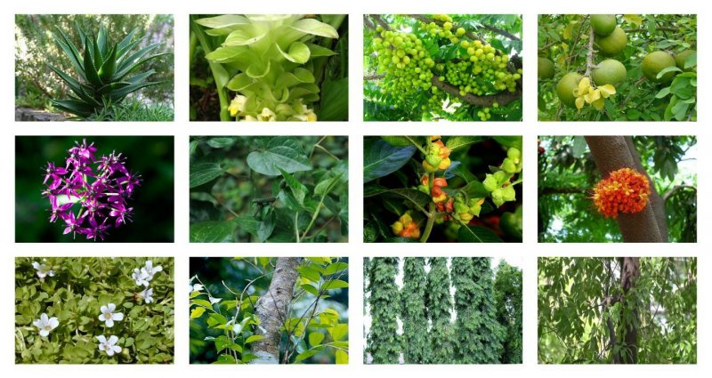
নিচের ছবিগুলোর প্রতি লক্ষ্যকর। এবার চিন্তা করে বল এগুলা কি?
ঔষুধি উদ্ভিদ।

Slide 6
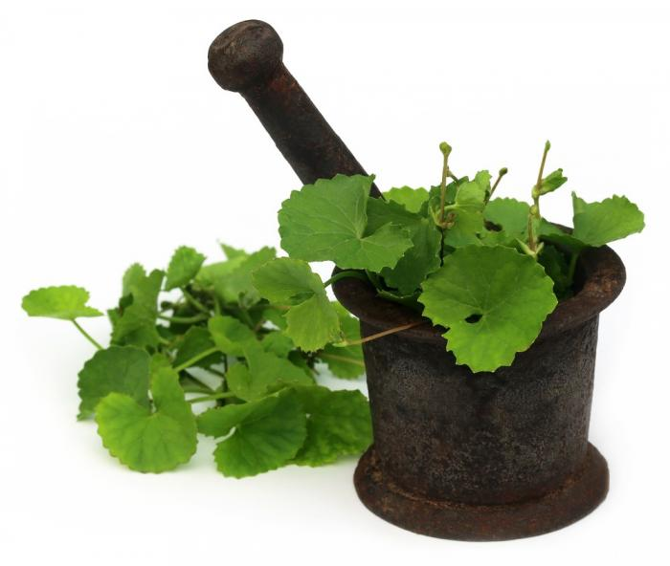
আজকের পাঠ
ভেষজ উদ্ভিদ ও এর ব্যবহার

Slide 7
শিখনফল
এই পাঠ শেষে শিক্ষার্থীরা-
১। ঔষধি উদ্ভিদ কী তা বলতে পারবে।
২। ঔষধি উদ্ভিদ নাম লিখতে পারবে।
৩। ঔষধি উদ্ভিদের ব্যবহার বর্ণনা করতে পারবে।

Slide 8
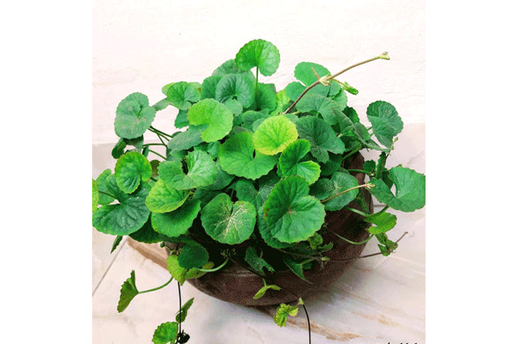
থানকুনি
ব্যবহৃত অংশঃ সমস্ত উদ্ভিদ।
ব্যবহারঃ পেটের অসুখ,বদহজম,আমাশয় নিরাময়ে ও আয়ুবর্ধক,স্মৃতিবর্ধক , চর্মরোগনাশক হিসাবে ব্যবহার হয়।

Slide 9
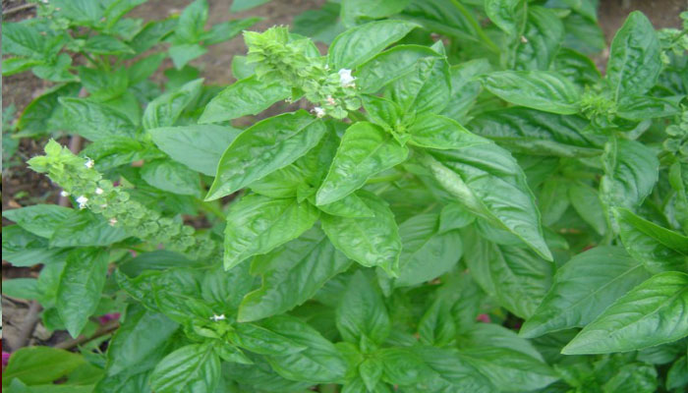
তুলসী
ব্যবহৃত অংশঃ পাতা।
ব্যবহারঃ সর্দি-কাশিতে তুলসী পাতার রস আদার রস ও মধু মিশিয়ে খাওয়ালে উপকার হয়।

Slide 10
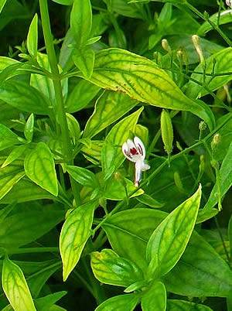
কালোমেঘ
ব্যবহার্য অংশঃসমস্ত গাছ,বিশেষ করে পাতা।
ব্যবহারঃজ্বর,অজীর্ণ ও লিভার দোষে এর রস একটি অত্যন্ত ভালো ঔষুধ।

Slide 11
একক কাজ
সময়ঃ ৫ মিনিট
১। ঔষধি উদ্ভিদ কাকে বলে ?

Slide 12
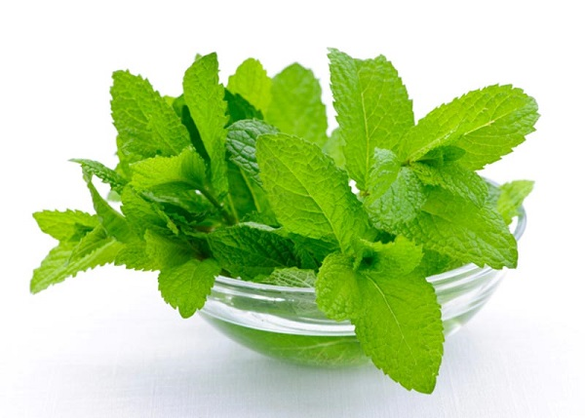
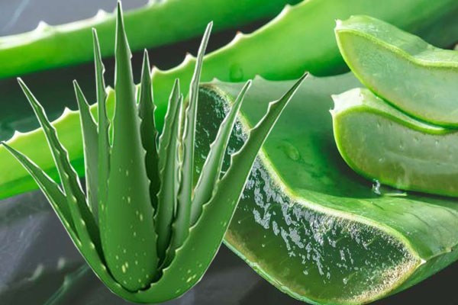
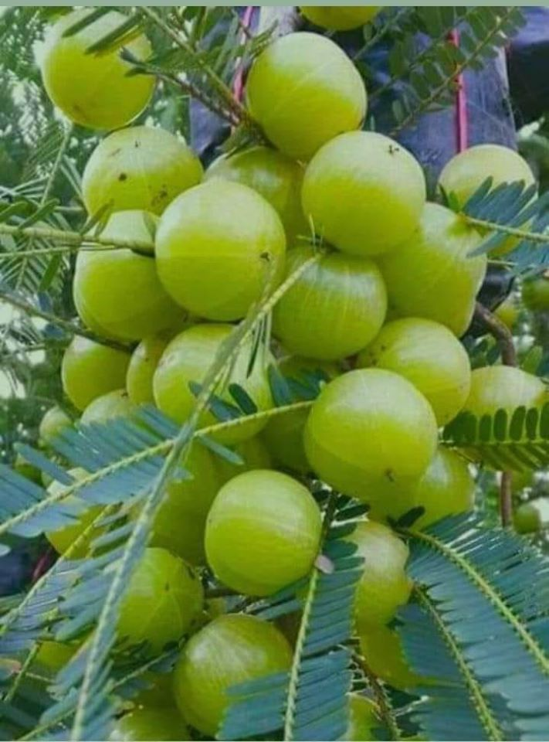
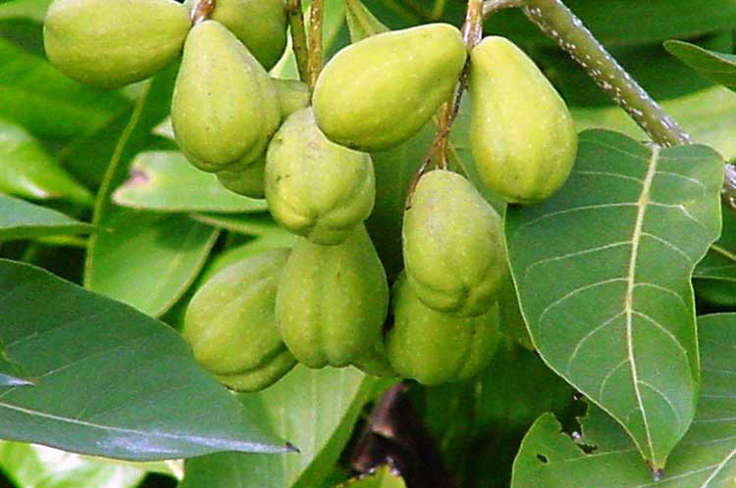
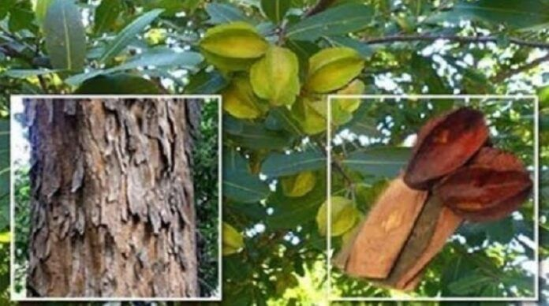
থানকুনি
তুলসী
ঘৃত কুমারী
আমলকী
বহেড়া
অর্জুন

Slide 13
জোড়ায় কাজ
সময়ঃ ৫ মিনিট
থানকুনির ব্যবহার্য অংশ ও তার ঔষুধি গুনাগুন গুলো লিখ।

Slide 14
অর্জুন
ব্যবহৃত অংশঃ পাতা,ছাল,ফল ও কাঠ।
ব্যবহারঃ কাঁচা পাতার রস আমাশয় রোগ উপশম করে , নিম্ন রক্তচাপ থাকলে অর্জুনের ছাল সেবনে উপকার হয়

Slide 15
আমলকী
ব্যবহৃত অংশঃ ফল, এর রং সবুজাভ হলুদ।
ব্যবহারঃ ফল ভিটামিন-সি সমৃদ্ধ, ফলের রস যকৃত, পেটের পীড়া, অজীর্ণতা হজম ও কাশিতে বিশেষ উপকারী।

Slide 16
বহেড়া
ব্যবহৃত অংশঃ ফল ও বীজ।
ব্যবহারঃ ত্রিফলার অন্যতম ফল। হাঁপানি রোগ আরোগ্য হয়,পেটের পীড়া,অর্শ্ব, বীজ হতে প্রাপ্ত তেল মাথা ঠান্ডা রাখে এবং চুল পড়া বন্ধ করে।

Slide 17
ঘৃত কুমারী
ব্যবহৃত অংশঃপাতা থেকে নির্গত ঘন পিচ্ছিল রস।
ব্যবহারঃ হজমে সহায়তা করে, কোষ্ঠকাঠিন্যতা দূর করে। সাদা ব্লাড সেল গঠন করে , ত্বকের উজ্ঝলতায় ব্যবহার।

Slide 18
দলীয় কাজ
সময়ঃ১০ মিনিট
৩ টি ঔষধি উদ্ভিদের নাম ও সেগুলো কী কী রোগ নিরাময়ে ব্যবহৃত হয় তা লিখ।

Slide 19
মূল্যায়ন
১। থানকুনির কোন অংশটি ব্যবহার করা হয় ?
উত্তরঃ সমস্ত উদ্ভিদ ।
২। বাসক পাতার রস কোন রোগের জন্য ব্যবহার
করা হয় ?
উত্তরঃ কাশি নিরাময়ে ব্যবহার করা হয়।
৩। আমলকিতে কোন ভিটামিন থাকে ?
উত্তরঃ ভিটামিন সি থাকে ।

Slide 20
বাড়ীর কাজ
‘রোগ নিরাময়ে ঔষুধি গাছপালা’এ বিষয়ের উপর একটি প্রতিবেদন তৈরি করে আনবে

Slide 21
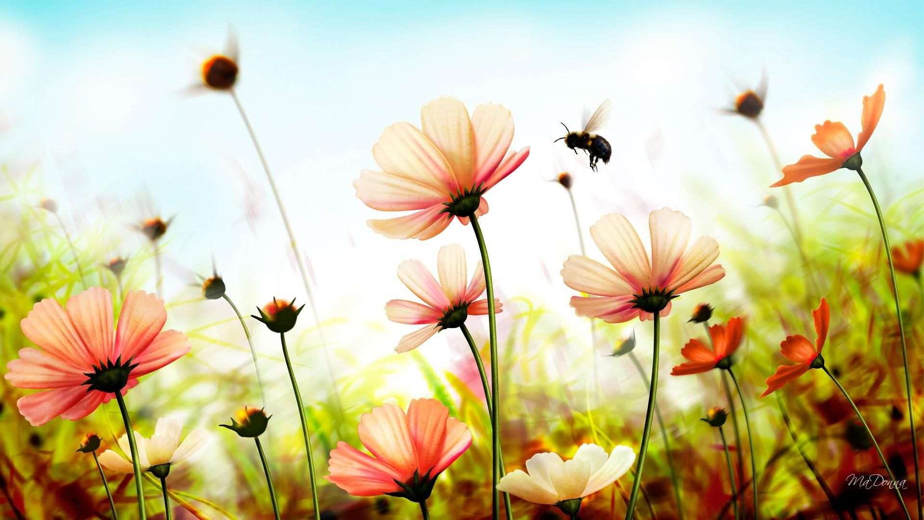
সবাইকে ধন্যবাদ

